Slide 1
ÇOCUK GELİŞİMİ VE EĞİTİMİ ALANI
ALAN TANITIMI

Slide 2
Çocuk Gelişimi ve Eğitimi Alan Tanıtımı
Çocuk Gelişimi ve Eğitimi Alanı ; Çocuk Gelişimi ve Eğitimi ile ilgili bilgi, beceri, tutum ve davranışların, çocuklara nasıl kazandırılacağı hakkında bilgi veren, çocuk sağlığı ve hastalıkları konusunda bilgi sahibi olan, özel eğitime muhtaç çocukların gelişimine ve uyumlarına yardımcı olan, drama, müzik çalışmaları, sanat ve ana dili etkinlikleri yapan, çocukları tanıma tekniklerini uygulayan zevkli bir alandır.
Erken çocukluk yılları (okul öncesi eğitim) çocuğun gelişiminin en hızlı olduğu dönemdir. Kadının çalışma hayatına atılması ve erken çocukluk eğitimin öneminin giderek daha da anlaşılması nedeniyle alan hızla gelişmiş, bu da okul öncesi eğitim kurumlarına olan talebi arttırmıştır.
Bu kurumlarda görev alacak nitelikli ve iyi yetişmiş eleman ihtiyacı da gün geçtikçe önem kazanmaktadır.

Slide 4
GİRİŞ KOŞULLARI
Meslek lisesine giriş koşulu, 9. Sınıfta, alan tercih formunda alanı tercih etmek ve belirlenen kontenjan içerisine girme hakkı kazanabilmek.
EĞİTİM SÜRESİ
Alan Programının Eğitim Süresi Toplam 4 (dört) yıldır.

Slide 6
MESLEK ELEMANINDA ARANAN ÖZELLİKLER
•Çocukları seven, sabırlı ve hoş görülü
•El becerisine sahip
•Görme ve işitme problemi olmayan
•Görgü kurallarını bilen ve uygulayan
•Fiziksel ve ruh sağlığı yönünden sağlıklı olan
•Yaratıcı, araştırmacı, gelişime açık
•Organizasyon yapabilen
•Problem çözme ve iletişim kurma becerisine sahip
•Ekip çalışma ruhuna sahip
Kimseler olmalıdır…

Slide 8
ALANA AİT DALIMIZ
•Erken Çocukluk ve Özel Eğitim Dalı
MEZUN OLAN ÖĞRENCİMİZE OKUDUKLARI ALAN İLE İLGİLİ İŞ YERİ AÇMA BELGESİ OKULUMUZ TARAFINDAN 4 YILIN SONUNDA DÜZENLENMEKTEDİR.

Slide 9
4 YILLIK EĞİTİM VEREN FAKÜLTELER
•Çocuk Gelişimi Ve Eğitimi
•Okul Öncesi Eğitim Öğretmenliği
•Özel Eğitim Öğretmenliği
•Sosyal Hizmet Uzmanlığı alanlarını tercih edebilirler. Lisans eğitim süresi 4 yıldır.
İŞ BULMA İMKANLARI
Meslek lisesi mezunları öğrencilerimiz, lisans eğitimlerini (4 yıllık ) tamamlamaları halinde, mezun oldukları alanla ilgili olarak Milli Eğitim Bakanlığına bağlı Mesleki ve Teknik Anadolu liseleri, ilköğretim kurumları ve resmi ve özel kurumların kreş, yuva, anaokulu, anasınıfı, okul öncesi eğitim kurumlarında ve çocuk kulüplerinde öğretmen olarak çalışabilirler.

Slide 10
2 YILLIK EĞİTİM VEREN FAKULTELER (ÖNLİSANS)
•Çocuk Gelişimi ve Eğitimi
•Sosyal Hizmetler
•Çocuk Koruma ve Bakım Hizmetleri
Okulumuzun Çocuk Gelişimi mezunları yukarıda yazılı olan 2 yıllık on lisans programını tercih etmeleri durumunda yerleştirmede ek puan alma hakkına sahiptirler.
İŞ BULMA İMKANLARI
•Çocuk Esirgeme Kurumlarında bakıcı anne olarak çalışabilirler.
•Özel Kreş, Yuva ve Anaokullarında öğretmen /öğretmen yardımcısı, Anasınıfı ve Çocuk Kulüplerinde öğretmen / öğretmen yardımcısı olarak görev yapılabilmektedir.
•Özel rehabilitasyon merkezlerinde öğretmen yardımcısı olarak görev yapılabilmektedir.

Slide 12
Ayrıca, Çocuk Gelişimi ve Eğitimi bölümünde okuyan öğrencilerimiz kendilerini geliştirdikleri ve eğitimlerini devam ettirdikleri takdirde; Radyo ve televizyondaki çocuk ve gençlik programlarının ve eğitim programlarının hazırlanması ve yürütülmesinde, Çocuk tiyatrolarında ve çocuk filmlerinde, Çocuklara yönelik kitap, dergi, gazete gibi yayınların hazırlanmasında, Eğitsel oyuncak üretiminde görev yapabilmektedir.

Slide 14
Sosyal Hizmet, bireylerin, ailelerin, grupların ve toplumun yaşam kalitelerini, koşulları değiştirerek ya da mevcut koşullardan daha iyi bir biçimde yürütülmesini hedefleyen bir çalışma alanıdır. Bu alandan mezun öğrenciler birey, aile, grup ve toplumun sorunlarla baş etme kapasitelerini geliştirecek sosyal politika ve programların planlanıp hayata geçirilmesini sağlarlar. Sosyal Hizmetler Bölümünü bitirenlere “Sosyal Çalışmacı / Sosyal Hizmet Uzmanı” unvanı verilir. Uluslararası Sosyal Hizmet Uzmanları Federasyonu’na göre sosyal hizmet faaliyetlerinin belirlenmesinde, ülke ihtiyaçlarına öncelik verilirken, ulusal değerler kadar evrensel değerleri de gözeten bir yaklaşım izlenmelidir.

Slide 15
Çalışma Alanları
-Aile Araştırma Kurumu, Gençlik ve Spor Genel Müdürlüğü, Devlet Planlama Teşkilatı, Sosyal Yardımlaşmayı Dayanışmayı Teşvik Fonu Genel Sekreterliği;
-İl ve İlçe Sosyal Yardımlaşma ve Dayanışma Vakıfları, Sosyal Hizmetler ve Çocuk Esirgeme Kurumu, İl Sosyal Hizmet Müdürlükleri,
-Cezaevleri, Çocuk Mahkemeleri;
-Emekli Sandığı, Çalışma ve Sosyal Güvenlik Bakanlığı, Sosyal Sigortalar Kurumu, Milli Savunma Bakanlığı ve bağlı birimlerinde, İçişleri Bakanlığı ve bağlı birimlerinde gibi kamu kurumları
-Kamu veya özel sektöre bağlı Hastaneler, Sağlık Ocakları,
- Çocuk Bakım Yuvaları, Yetiştirme Yurtları, Huzurevleri, Toplum Merkezleri, Kadın Sığınma Evleri, Rehabilitasyon Merkezleri;
-Yaşlı Dayanışma Merkezleri, Sokak Çocukları Merkezleri, Anaokulları, Okullar
-Sivil toplum kuruluşları ile vakıflar

Slide 16
ÖZEL GEREKSİNİMLİ ÇOCUKLARLA ETKİNLİKLERİMİZ

Slide 19
ÖZEL ANAOKULU ETKİNLERİMİZ

Slide 22
ÇALIŞMALARIMIZDAN ÖRNEKLER

Slide 23
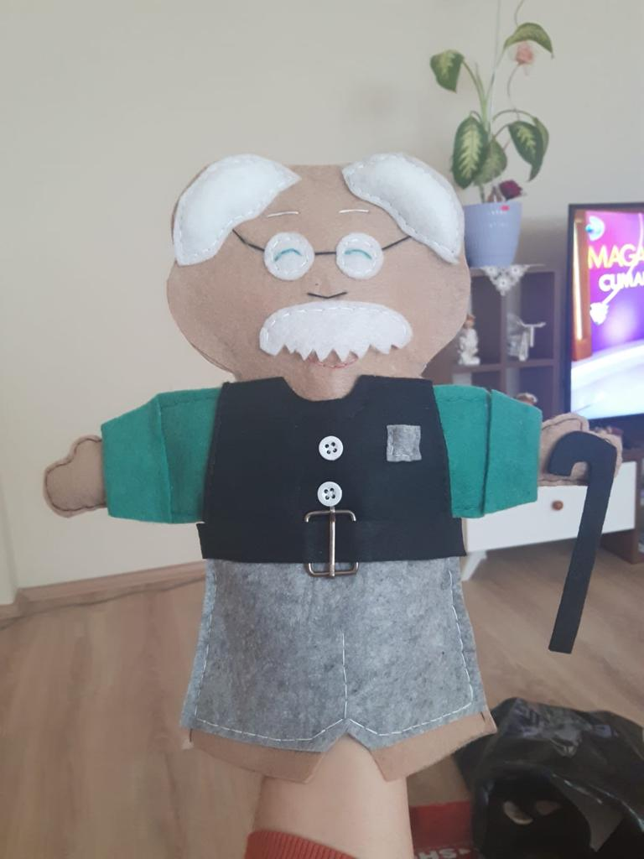

Slide 24
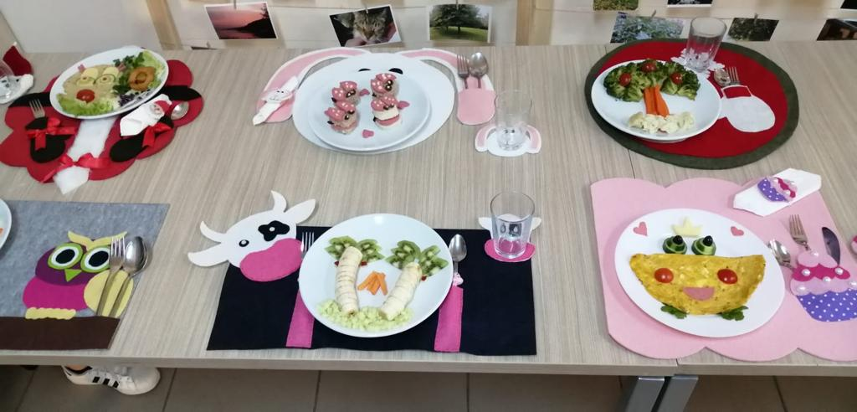

Slide 25
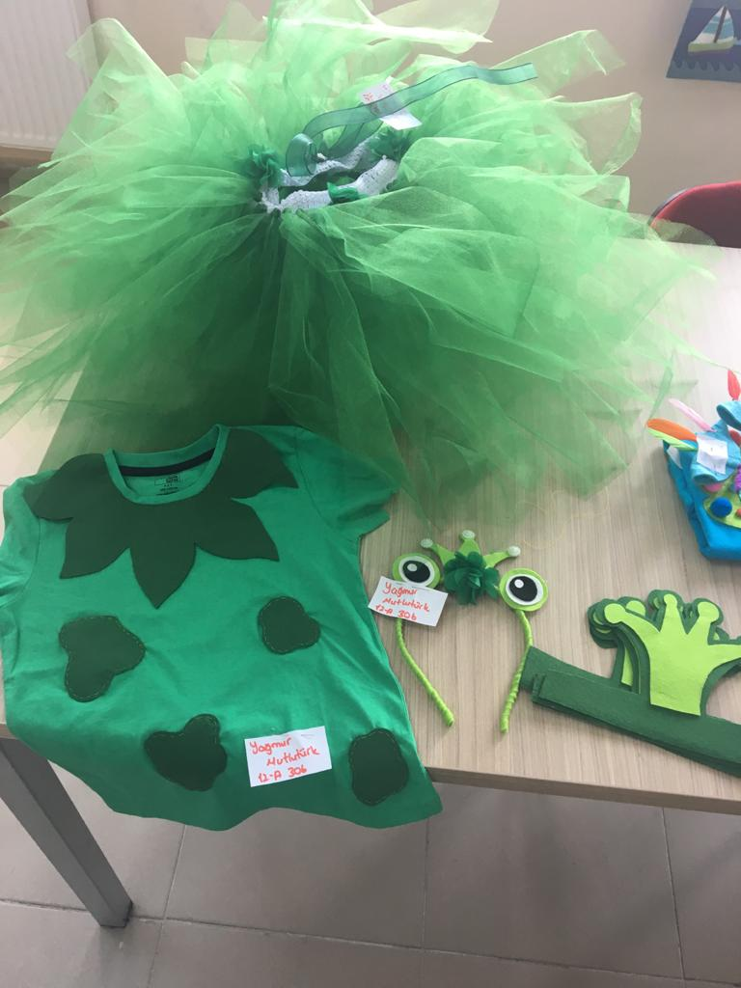
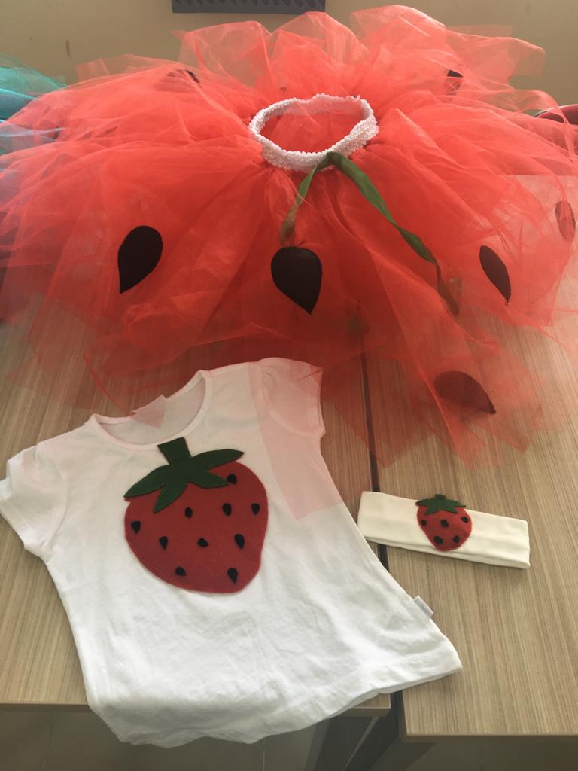

Slide 26
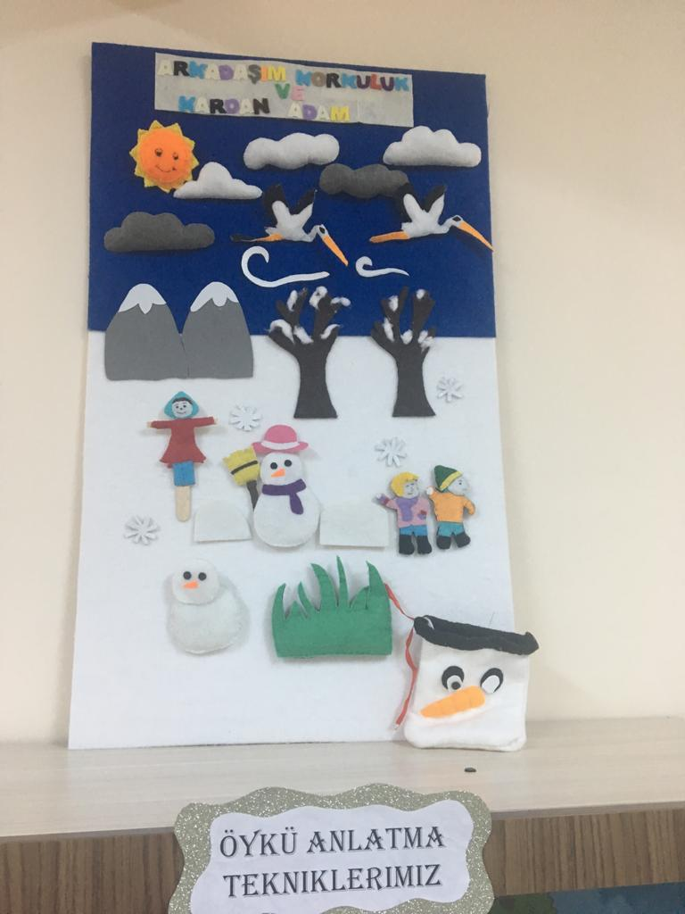

Slide 35
SİZ SEVGİLİ ÖĞRENCİLERİMİZİ ARAMIZDA GÖRMEKTEN MUTLULUK DUYARIZ.

